Slide 1
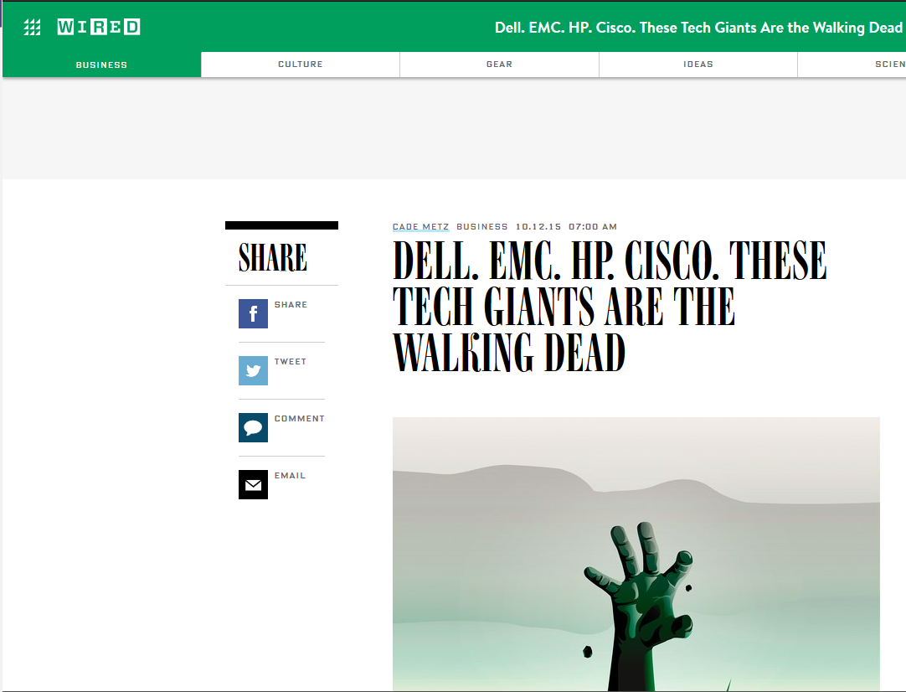
Windows Server 2019: a RAID tömb már RAIDen a múlté?
Réczi Gábor
Iqrec CTO/CIO
Architect, rMVP

Slide 2
Tartalom
Adattárolás: Nagy és kisvállalati, valamint személyes megközelítés
Klasszikus megközelítés: vinyók ☺
  Redundáns tárolás vs mennyiség vs sebesség – korlátok, kényszerek, szűk keresztmetszetek
  Kombók
  Javítás, rugalmasság, migráció, rendelkezésreállás

Slide 3
Mire van szükség? Big Data?...
Mennyiség: a felhasználók már nem akarnak törölni semmit, de legyen mindig elég hely
Mindig legyen elérhető!
Mindig legyen elegendő sebességű (tüsketerheléssel együtt)
Mindig legyen kereshető (???)
Online és offline? Onpremise vagy bárhonnan?
Személyes adat, vagy adatközpont (általános célra)?
Milyen workload? VM vagy Alkalmazáskiszolgáló (pl. SQL)?
Tanulság: A RAID tömb egyiket sem oldja meg önmagában.

Slide 4

Digital Transformation
Engage customers
Empower employees
Optimize operations
Transform products
Notes:
Taking a step for a moment – let’s look at what’s changed. The explosive growth of data and devices is having a profound impact on business.
Every company in every industry around the world is being challenged to transform to a digital organization. The reality is that digital transformation provides an opportunity to improve every aspect of your business.
Microsoft believes that an hybrid approach is the path to the cloud and will help you digitally transform.

Slide 5
Cross-region
connectivity
Dramatically simplify HA and DR
Data replication speeds processing up to 10x
Few clicks to setup on-premises and hybrid cloud HA and DR
Offload read-only workloads to the closest readable secondary for global BI scale-out
Fast failover on-premises or to cloud
Access private, direct connectivity with ExpressRoute
Azure region 1
Secondary replicas
Azure region 2
Secondary replicas
Asynchronous
commit
Azure
VPN
tunnel
BI Scale-out
Synchronous commit
Primary replica
Secondary replica
On-premises network
Nagyvállalati igény: szolgáltatás redundancia
Notes:
Here’s a visual overview around the automation for setting up and implementing DR.
In a hybrid configuration, part of the solution runs in Azure and the other part runs on-premises in your organization. The flexibility of the Azure environment enables you to move partially or completely to Azure to satisfy the budget and high availability and DR requirements of your SQL Server database systems

Slide 6

Develop and deploy global application in Azure
Optionally deploy to Azure Stack
to handle customer preferences
for regulations:
    Government
    Industry
    Region
No changes to application
Azure
Country #1
App pattern
Country #2
Country #3
Bárhonnan, bármikor az aktuális adat elérése a cél
Notes:
Cloud applications that meet regulations.
Develop and deploy applications in Azure, with full flexibility to deploy on-premises with Azure Stack to meet regulatory or policy requirements , with no code changes needed [Azure and Azure Stack]
Deploy global applications to Azure or on-premises by country with no code changes – a large online gaming company builds their gaming application in Azure dev/test and deploys most countries in Azure, but deploys on-premises in Spain to meet mandatory customer data handling rules.
“We built our online gaming application in Azure with the goal of delivering a robust playing experience for gamers globally. With Azure and Azure Stack, we have a new level of deployment flexibility to meet our goal. We deploy most countries in Azure, but deploy on-premises in geographies like Spain to meet mandatory customer data handling rules.”
“We were able to deploy our expense reporting application for use by more than 50 geographies worldwide. Using Azure and Azure Stack, we built the application once and deployed it at each location so it met local expense policies. This flexibility helped us consolidate multiple legacy expense tools into a single modern application, saving us development and maintenance effort.” - <Application architect>
Internal app or customer facing app - online gaming, corp. LOB app – expense tool, financial reporting app, foreign exchange trading app etc.)

Slide 7
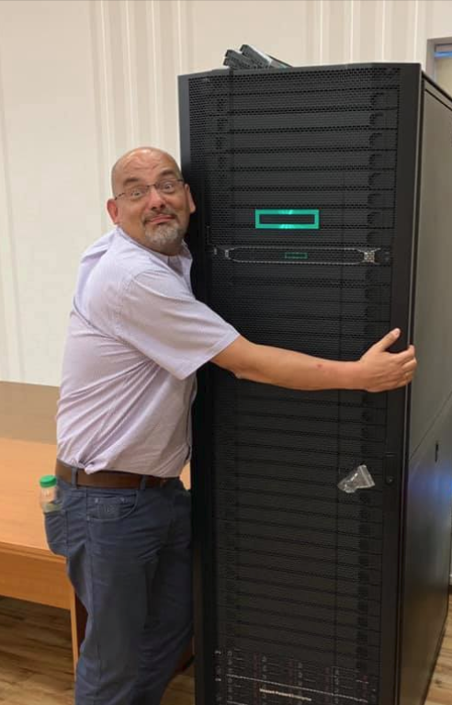



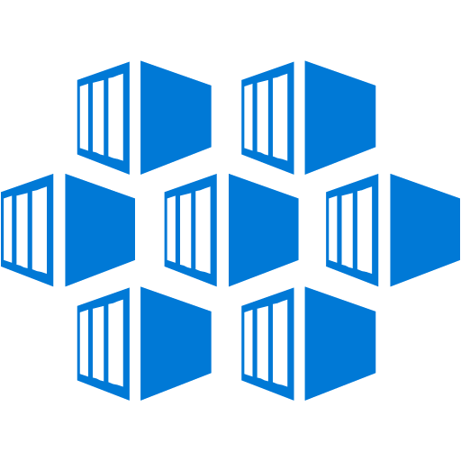
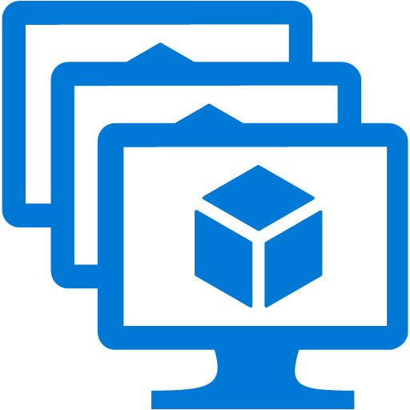

Apply modern architectures to
on-premises apps not yet ready
for cloud
    PaaS
    Serverless computing
    Microservices and containers
Move to Azure without code changes
Consistent programming model, skills, and processes
Azure services
Existing app
Modern applications across cloud and on-premises
Notes:
Developers can create cloud-ready, business-changing apps and services, whether in the cloud or on-premises, using technologies such as containers and microservices. This enables you to modernize existing apps and innovate faster with modern apps.

Slide 8
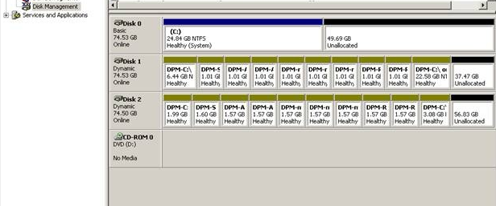
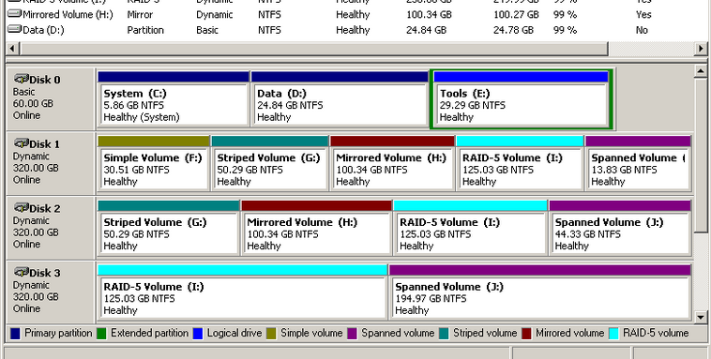
Emberi lépték: A Vinyó ☺
Nincs új a nap alatt közvetlenül: partíció, fájlrendszer, sztenderdek támogatása
Retro: dinamikus lemezek
  Windows 2000 óta van és lesz, amennyire rugalmas, annyira robosztus
  Alapvetően NTFS szolgáltatás, pl. a DPM masszívan használja

Slide 9
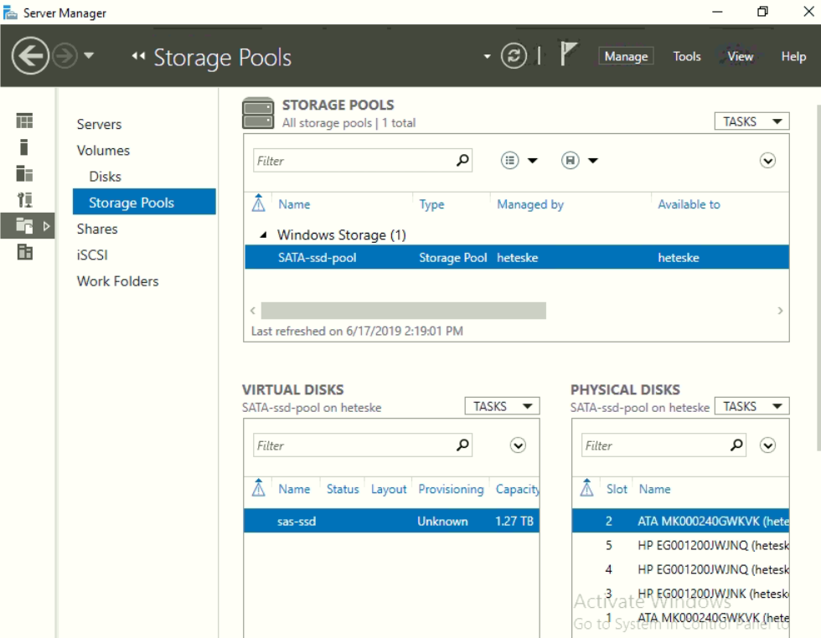
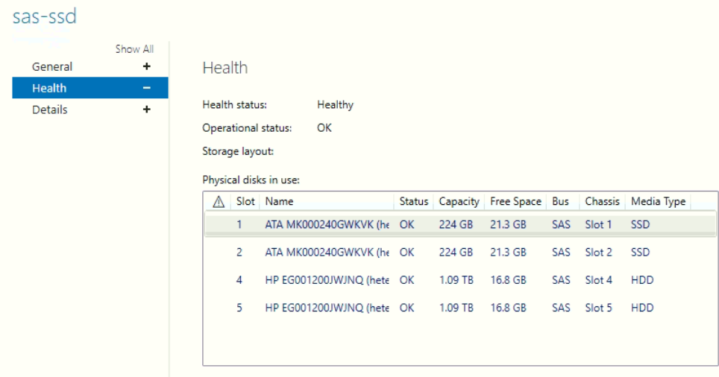
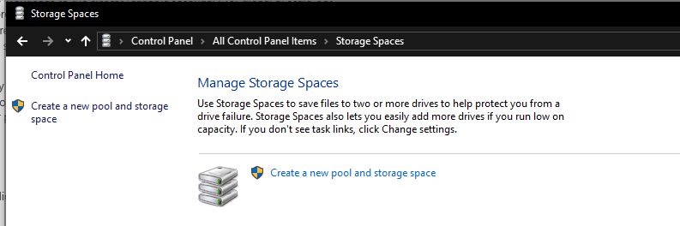
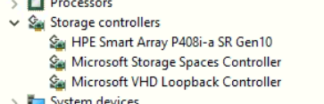
Lemezkezelés 2012 óta:
Storage Spaces, VHDX mint storage formátum, GPT használat bővítés
Kliens oldalon is!
Megjelenik a ReFS
R2: Tiered tömbök,
Kezdeti hardveres támogatás, iSCSI

Slide 10
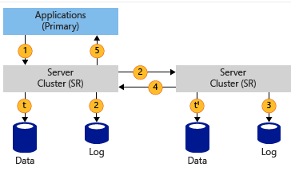
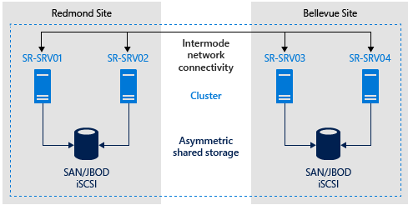
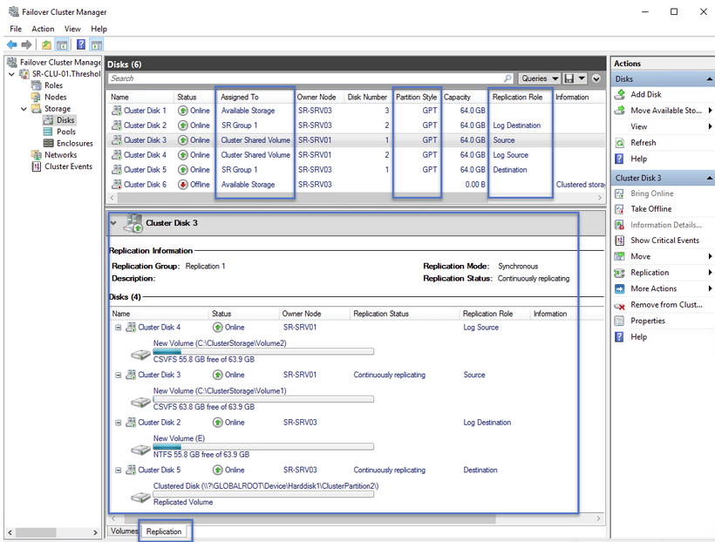
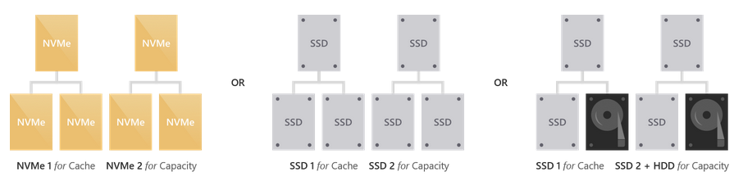
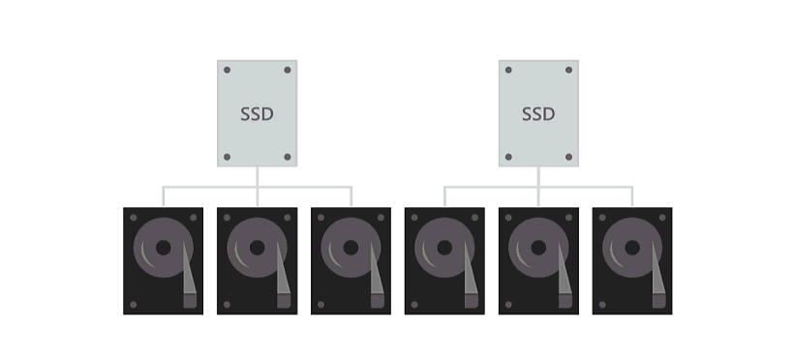
Lemezkezelés 2016 és 2019 óta
2016: Bővített lehetőségek, az eddigi eszközök számára
  Storage Spaces replica/Storage Spaces Direct (S2S), Azure integráció
  Komoly hardvertámogatás (NVMe, stb)
2019: Tovább bővített-javított kompatibilitás, teljesítmény
  S2S Lite (Standard Windows Server)

Slide 11
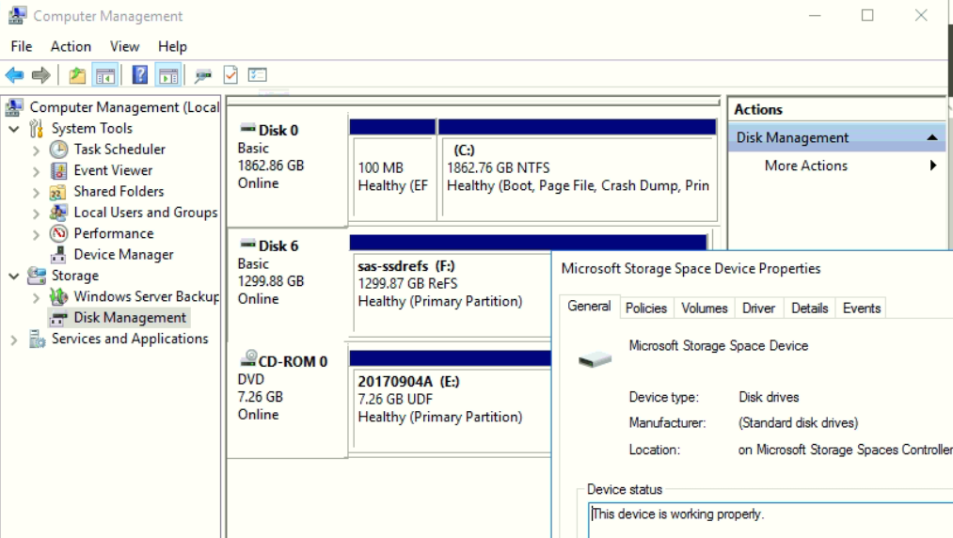
Demo: lemezek pool-ba szervezése
A virtual disk ismét újabb értelmezése….

